Slide 1

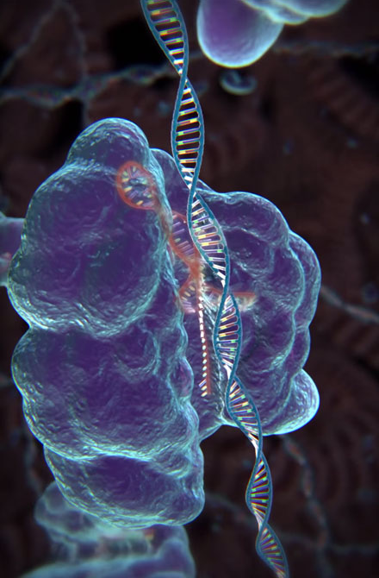

Praktijk van het Besluit ggo 2013
Procedures en werkwijze
Marja Agterberg
Bureau GGO

Slide 2
Risicobeoordeling
Besluit ggo 2013 en Regeling ggo 2013
Voor alle ggo activiteiten moet een risicobeoordeling volgens bijlage 5 (of bijlage 8) uitgevoerd worden
De uitkomst van de risicobeoordeling is bepalend voor:
  het inperkingsniveau:
  I, II, III of IV
  EN daarmee voor
  de procedure:
  kennisgeving voor niveau I en II
    vergunningaanvraag voor niveau III en IV
    EN
  de categorie van fysische inperking (CFI):
  b.v. ML-I, ML-II, D-I, PC-I, DM-II, MI-III, ML-IV.

Slide 3
Kennisgeving versus vergunningaanvraag
Wat is het verschil tussen een kennisgeving en een vergunningaanvraag?
Kennisgeving:
  betreft activiteiten die ‘aangemeld’ worden,
  die vooraf niet beoordeeld hoeven worden door BGGO.
Vergunningaanvraag:
  betreft activiteiten waarvoor een vergunning wordt gevraagd,
  die vooraf beoordeeld moeten worden door BGGO.

Slide 4








Kennisgeving van niveau I
Aanvrager
2.8
BGGO
KG
I
KG
II
VA
III
Risicobeoordeling
Procedure
Inschaling
Verslag Risicobeoordeling
I
Nieuwe CFI/PVU
Ontvangst bevestiging
Reactie
Bericht
2.19 Beschikking

Slide 5

Kennisgeving van niveau II
Aanvrager
2.8
BGGO
KG
I
KG
II
VA
III
Risicobeoordeling
Procedure
Inschaling
Verslag Risicobeoordeling
45 dagen
wachten
Nieuw
II
Wijziging
Ontvangst bevestiging
Reactie
Brief
2.19 Beschikking

Slide 6
Vergunningaanvraag niveau III
Aanvrager
2.8
BGGO
KG
I
KG
II
VA
III
Risicobeoordeling
Procedure
Inschaling
Verslag Risicobeoordeling
Ontvangst bevestiging
III
Nieuw
Wijziging
Reactie
Brief
45 dagen
+ reactietermijn
Beschikking

Slide 7
2.8 Verzoek
2.8 Verzoek
Artikel 2.8: bepalen inperkingsniveau en CFI
bij twijfel over de uitkomst van de risicobeoordeling
- contact opnemen met Bureau GGO
verzoek om omlaagschaling
als inschalen volgens bijlage 5 niet past en inschaling volgens bijlage 8 moet

Slide 8

2.8 Verzoek
Aanvrager
2.8
BGGO
KG
I
KG
II
VA
III
Risicobeoordeling
Procedure
Inschaling
Verslag Risicobeoordeling
2.8
Nieuw
Ontvangst bevestiging
Wijziging
Reactie
Brief
45 dagen
+ reactietermijn
I
II
III
2.8 Besluit
Beschikking/Brief

Slide 9
ATV verzoek
Bijlage 9: inrichtingsvoorschriften
werkvoorschriften
aanvullende voorschriften voor
specifieke gevallen
Artikel twintig-vijftig verzoek: afwijken van inrichtings- of werkvoorschriften uit bijlage 9
Artikel 2.21: werkvoorschriften
andere of extra werkvoorschriften t.o.v. bijlage 9
Artikel 2.57: inrichtingsvoorschriften
alternatieve inrichtingsvoorschriften t.o.v. bijlage 9
Hoe vraag je dat aan?
Via kennisgeving/vergunningaanvraag of via ATV formulier

Slide 10
Vergunningen onder Besluit 2003 versus Besluit 2013
“Oude” vergunningen
Alle vergunde werkzaamheden kunnen blijven plaatsvinden zoals ze zijn vergund (..tenzij uit een herziene risicobeoordeling anders blijkt natuurlijk).
Onder Besluit 2013 zijn de bestaande vergunningen automatisch uiteen gevallen in kennisgevingen en vergunningen.
Dit moet verwerkt worden in de administratie van zowel Bureau GGO als de vergunninghouder / de gebruiker.
Wijzigen op een ‘oude’ vergunning kan niet:
Dus opnieuw aanvragen en daarmee nieuw systeem opbouwen.

Slide 11
“Oude” vergunningen
IG vergunningen onder Besluit ggo 2003
IG 97-012 IG 01-134 IG 03-010 IG 10-115
I
I
I
I
I
I
II
II
II
II
II
III

Slide 12
“Oude” vergunningen
Vergunningen zijn uiteen gevallen in kennisgevingen vergunningen
IG 97-012 IG 01-134 IG 03-010 IG 10-115
I
I
I
I
I
I
II
II
II
II
II
III

Slide 13
“Oude” vergunningen
Vergunningen zijn uiteen gevallen in kennisgevingen vergunningen
IG 97-012 IG 01-134 IG 03-010 IG 10-115
I
I
I
I
I
I
II
II
II
II
II
III

Slide 14
“Oude” vergunningen
Per niveau (evt.) samen voegen op basis van systeem
IG 15-137
IG 15-138
IG 15-419
IG 15-420
IG 15-140
I
Bv. ML-I
I
I
I
I
Bijvoorbeeld D-I en PC-I
I
II
II
Bijvoorbeeld bacteriële systemen
II
II
II
Bijvoorbeeld Adenovirus en Retrovirus
III
Bijvoorbeeld SARS

Slide 15
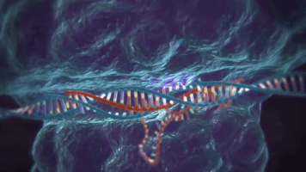
Mentimeter
Dank voor jullie aandacht.
Zijn er nog vragen???
CRISPR/Cas9 in actie..

